Slide 1
리눅스 활용 실습
프로젝트 1
1

Slide 2
Contents
프로젝트 개요
프로젝트 설명
프로젝트 배점
프로젝트 채점 기준
제약사항 제출
제출
2

Slide 3
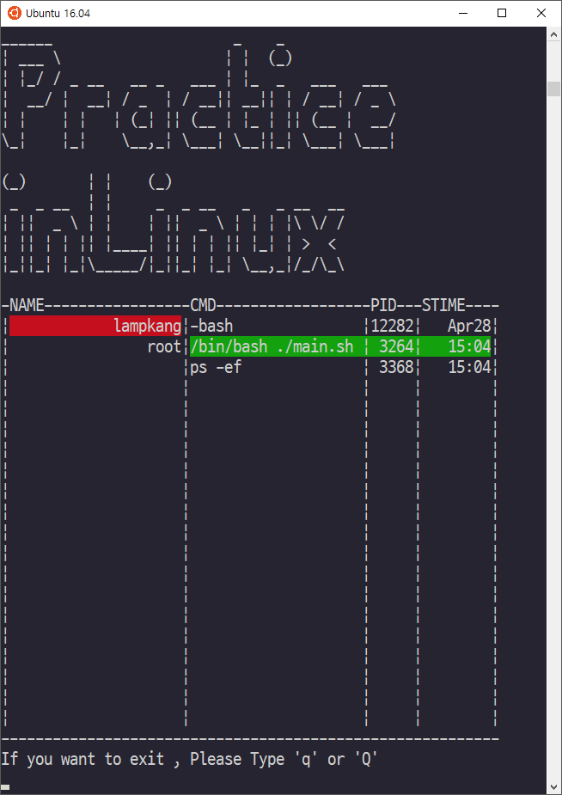
프로젝트 개요
TaskManager for Linux
3

Slide 4
프로젝트 개요
화면 크기
가로 : 58 / 세로 : 24
현재 시스템에 존재하는 USER NAME
20칸
해당 유저가 사용한 프로세스의 CMD
20칸
해당 프로세스의 PID
5칸
해당 프로세스의 STIME
8칸
프롬프트 라인과 명령어 입력 라인
4

Slide 5
프로젝트 개요
화면 크기
가로 : 58 / 세로 : 24
현재 시스템에 존재하는 USER NAME
20칸
해당 유저가 사용한 프로세스의 CMD
20칸
해당 프로세스의 PID
5칸
해당 프로세스의 STIME
8칸
프롬프트 라인과 명령어 입력 라인
5

Slide 6
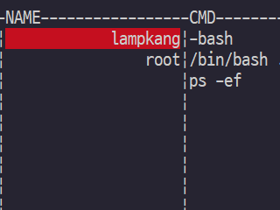
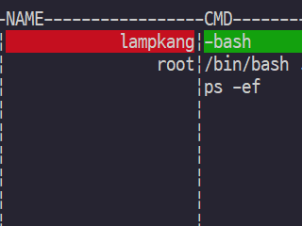
프로젝트 설명
현재 시스템에 존재하는 USER NAME
USER가 많을 경우 20개만 출력
방향키 (↓, ↑)를 입력할 경우 커서가 이동
이동한 커서에 존재하는 USER의 프로세스 목록 출력
→ 방향키를 입력할 경우 해당 USER의 첫번째 프로세스를 가리킴 (초록색으로)
USER 목록 출력은 알파벳 오름차순으로 수행.
대소문자 구분은 상관 X
6

Slide 7
프로젝트 설명
작업 중인 프로세스에 대한 정보 출력
프로세스는 20개 까지만 출력
각 프로세스에 대해 CMD, PID, STIME을 출력
프로세스에 커서가 가 있을 경우, 방향키 (↓, ↑)를 입력 시 프로세스 상에서 커서가 이동
← 방향키를 입력할 경우 프로세스 커서가 사라지고 USER를 선택할 수 있음
프로세스는 주기적(3초)으로 갱신
7

Slide 8
프로젝트 설명
프롬프트 라인과 명령어 입력 라인
상황에 알맞은 프롬프트 출력
현재는 종료 기능만 구현
명령어 라인에 입력을 할 수 있도록 구현
Q를 입력할 경우 종료
방향키도 여기서 입력 받는다

Slide 9
프로젝트 배점
배점 [총 10점]
USER NAME [총 4점]
User 목록 적절히 출력(1점)
User 목록에서 커서 이동 (1점)
예외 처리 (2점)
Process info [총 4점]
CMD (1점)
PID, STIME (1점, 각 0.5점)
Process 목록 상에서 커서 이동(1점)
예외처리 (1점)
UI 및 Prompt 출력 [총 2점]
UI(=Table 모양) (0.5점)
Prompt (0.5점)
예외처리 (1점)
만점 획득이 어려울 시, 예시 사진과 같은 Logo를 구현할 경우 1점을 보너스 점수로 드립니다.
형태가 똑같아야 함.
9

Slide 10
프로젝트 채점 기준
프로젝트는 개인 프로젝트
채점 기준
가점 기준
프로젝트 당 총 10점
완벽히 구현이 안되더라도 기능이 작동하는 것이 있으면 부분 점수 부여
감점 기준
프로젝트 미 제출 시 0점, 제출했으나 시작이 안되면 -5점
프로젝트 카피 했을 경우 -10점 (제공자는 0점)
프로젝트 카피가 분명한데 카피하지 않았다고 부정하는 경우, 둘 다 -10점
제출 형식에 맞게 제출하지 않을 경우, 기능 구현 여부 상관 없이 -2점
* 카피 체크에 관해 매우 엄격하게 실시할 예정입니다.
10

Slide 11
HINT
방향키 코드
^[[A 상
^[[B 하
^[[C 우
^[[D 좌
특정 키 1개만 입력 받기
read –n 1 key if[ key = 코드 ] then ..
11

Slide 12
제약 사항
외부 패키지를 설치하여 사용할 때는 조교에게 반드시 이메일로 문의
문의하지 않고 사용했을 경우, 감점 사항
최종 실행 파일은 1개로 만들 것.
마감 시간에 업로드가 몰리기 때문에 시간을 여유 있게 제출할 것
제출 마감 시간 1분이라도 지난 후의 이메일 제출은 이유 불문 절대 받지 않음
12

Slide 13
제출
제출기한 : 2021년 5월 25일 23시 59분
제출 장소 : klas (강의 종합정보 – 온라인참여학습 – 과제제출)
제출 형식
제목은 “학번_영문이니셜(대문자)” 으로 올릴 것.
첨부파일은 압축 후, “학번_영문이니셜(대문자).zip”으로 올릴 것.
Ex) 2020726001_HGD.zip
첨부파일에 반드시 포함되어야 할 파일
쉘 스크립트 파일 예 : 2020726001_HGD.sh
유의사항
제출 기함 엄수(기한 지난 추가 제출은 절대 안 받음)
업로드 파일 형식은 위 형식을 꼭 지켜줄 것.
업로드 후 수정해서 다시 올릴 경우 파일 명 끝에 rev1, rev2, .. 를 붙여서 올릴 것.
Ex) 2020726001_HGD_rev1.zip
13

